Slide 1
第 18 讲
用自定义Adapter实现并优化istView

Slide 2
纲要
BaseAdapter

Slide 3
问题的提出
在ListView的使用中，有时候还需要在里面加入按钮等控件，实现单独的操作。也就是说，这个ListView不再只是展示数据，也不仅仅是这一行要来处理用户的操作，而是里面的控件要获得用户的焦点。
SimpleAdapter添加一个按钮到ListView的条目中，但是却无法获得焦点，点击操作被ListView的Item所覆盖。

Slide 4
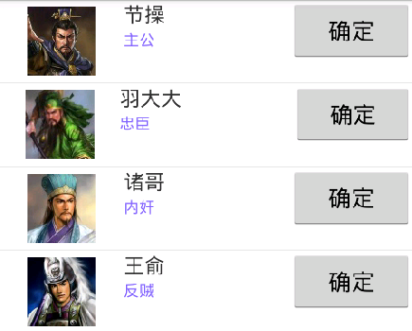
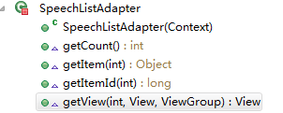
用自定义Adapter实现并优化istView
BaseAdapter是一个抽象类，继承它需要实现较多的方法，所以也就具有较高的灵活性
BaseAdapter中常用的方法

Slide 5
使用BaseAdapter
使用BaseAdapter必须写一个类继承它，同时BaseAdapter是一个抽象类，继承它必须实现它的方法。BaseAdapter的灵活性就在于它要重写很多方法

Slide 6
public class MyAdapter extends BaseAdapter {
  private Context mContext;
  public ImageAdapter(Context c) {
    mContext = c;
  }
  public int getCount() {
    return 0;
  }
  public Object getItem(int position) {
    return null;
  }
  public long getItemId(int position) {
    return 0;
  }
  public View getView(int position, View convertView, ViewGroup parent) {
    return null;
  }
}
构造
此适配器中所代表的数据集中的条目数
获取数据集中与指定索引对应的数据
取在列表中与指定索引对应的行id
使用View来显示按照指定索引对应的数据项
listview.setAdapter(new MyAdapter(this));

Slide 7
    public abstract View getView(int position, View convertView, ViewGroup parent)
    当自定义适配器时，必须手动映射数据，这需要重写getView（）方法。系统在绘制列表的每一行的时候将调用此方法。getView()有三个参数，position表示将显示的是第几行，covertView是从布局文件中inflate来的布局， parent 视图最终将依附的父对象（如如GridView，ListView ）。

Slide 8
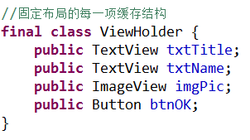
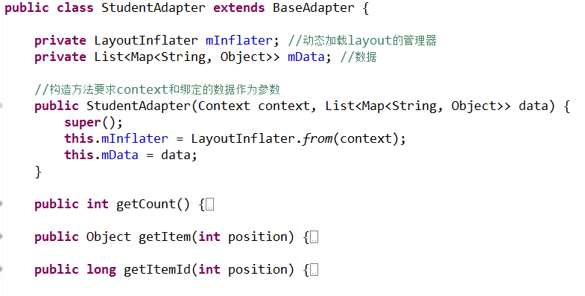

Slide 9
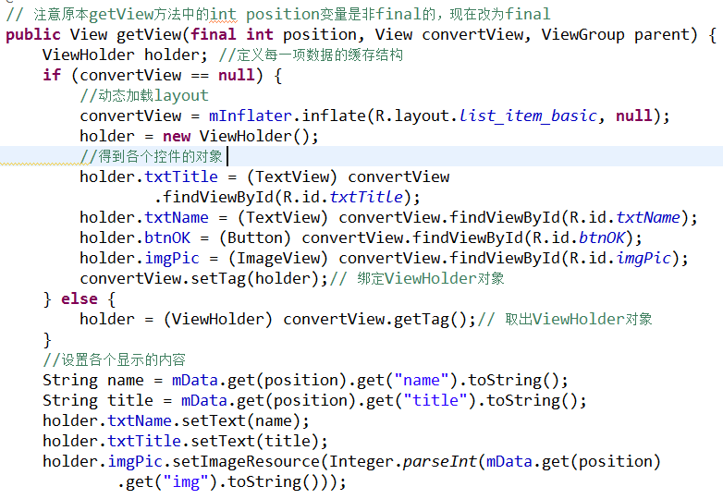

Slide 10
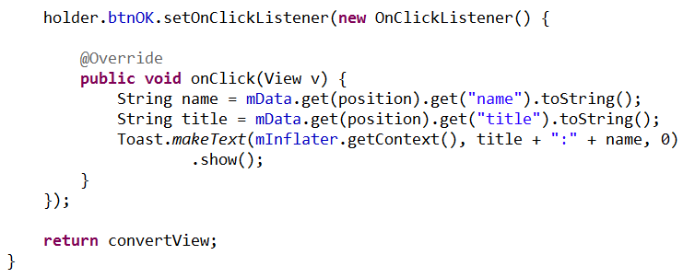

Slide 11
